Slide 1
Analisis Kesehatan di Jawa Barat
Tinjauan Mendalam tentang Fasilitas Kesehatan dan Pelayanan Kesehatan di Jawa Barat

Slide 2
Pendahuluan
Dalam upaya mewujudkan kondisi kesehatan yang optimal di Jawa Barat, penting untuk memahami infrastruktur kesehatan yang telah ada, termasuk fasilitas kesehatan yang tersedia dan pelayanan kesehatan yang diberikan kepada masyarakat. Dengan fokus pada aspek ini, analisis kesehatan di Jawa Barat akan mengulas secara komprehensif bagaimana sistem kesehatan di wilayah ini.

Slide 3
Insight
Jumlah Penduduk yang paling banyak terdapat di Kabupaten Bogor dengan total sekitar 3.517.032 Jiwa.
Jumlah Penduduk yang paling sedikit terdapat di Kota Banjar dengan total sekitar 128.985 Jiwa.
Jumlah Faskes yang paling banyak terdapat di Kabupaten Bogor dengan total sekitar 5.128 Unit.
Jumlah Faskes yang paling sedikit terdapat di Kota Banjar dengan total sekitar 239 Unit.

Slide 4
Insight
Jumlah Jaminan Kesehatan yang paling banyak adalah PBI APBN dengan total sekitar 15.363.537 Jiwa.
Jumlah Jenis Faskes yang paling banyak adalah Posyandu dengan total sekitar 52.744 Unit.

Slide 5
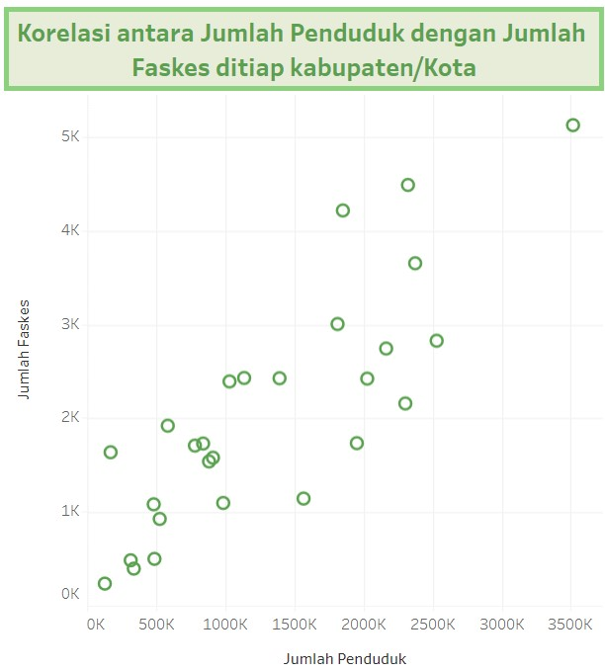
Insight
Terdapat korelasi Positif antara Jumlah Penduduk dengan Jumlah Faskes ditiap Kabupaten/Kota, yang dimana jika Jumlah Penduduk meningkat maka Jumlah Faskes juga akan meningkat, begitu juga sebaliknya.

Slide 6
Kesimpulan
Kabupaten Bogor, dengan populasi yang besar dan jumlah fasilitas kesehatan terbanyak, menawarkan peluang bagi investasi dalam sektor kesehatan, seperti pembangunan rumah sakit atau klinik. Sementara itu, Kota Banjar, yang memiliki populasi yang lebih kecil, mungkin memerlukan peningkatan aksesibilitas terhadap fasilitas kesehatan yang lebih efisien.
Jaminan kesehatan PBI APBN yang paling banyak diakses dapat menjadi peluang bagi perusahaan asuransi kesehatan untuk memperluas cakupan dan layanan mereka di Jawa Barat. Dan dengan adanya korelasi positif antara jumlah penduduk dan jumlah fasilitas kesehatan, ada peluang bagi perusahaan terkait layanan kesehatan, seperti perusahaan farmasi atau perusahaan yang menyediakan peralatan medis.

Slide 7

Terima kasih!
Link Dashboard:
https://public.tableau.com/views/HEALTHDASHBOARD_16976072345590/DASHBOARDKESEHATANDIJAWABARAT?:language=en-US&:display_count=n&:origin=viz_share_link

